Slide 1
ABBA
OS SERVIÇOS ABBA · 4 DE 7
Construção e implantação —
a engenharia da solução
Relatório na gaveta não muda empresa. Sistema rodando muda.
ABBA — CONSULTORIA DE INTELIGÊNCIA ARTIFICIAL
ABBASERVICES.COM.BR

Slide 2
O QUÊ
Sistemas inteligentes sob medida, em produção.
Projetamos a arquitetura da solução — dados, integrações, lógica de decisão — e construímos sistemas inteligentes sob medida, com agentes de IA inseridos onde fazem diferença, em produção no fluxo real da sua equipe.
Existe uma arquitetura, uma engenharia, uma lógica — e os agentes de IA já estão inseridos nisso.
ABBA — CONSULTORIA DE INTELIGÊNCIA ARTIFICIAL
ABBASERVICES.COM.BR

Slide 3
POR QUÊ
O valor está no sistema rodando.
Um sistema bem construído deixa a operação mais eficiente, mais rápida e mais poderosa — todos os dias, sem depender de ninguém lembrar de usar.
E engenharia de verdade importa: solução montada às pressas sobre uma ferramenta da moda quebra no primeiro mês. A nossa é projetada para conviver com os seus sistemas e crescer com a sua operação.
ABBA — CONSULTORIA DE INTELIGÊNCIA ARTIFICIAL
ABBASERVICES.COM.BR

Slide 4


COMO
Engenharia com aprovação humana.
Arquitetura primeiro — dados, integrações e lógica de decisão projetados antes de construir — o agente é parte da solução, não a solução inteira.
Aprovação humana em tudo que é crítico — a IA executa, gente da sua confiança valida — pontos de aprovação desenhados no fluxo desde o início.
Na sua infraestrutura ou em nuvem — a decisão de onde os dados moram é sua — soberania de dados respeitada por desenho.
Testes de aceite antes de entrar no fluxo — o sistema só assume o trabalho real depois de provar que aguenta — com handover e período assistido.
ABBA — CONSULTORIA DE INTELIGÊNCIA ARTIFICIAL
ABBASERVICES.COM.BR

Slide 5
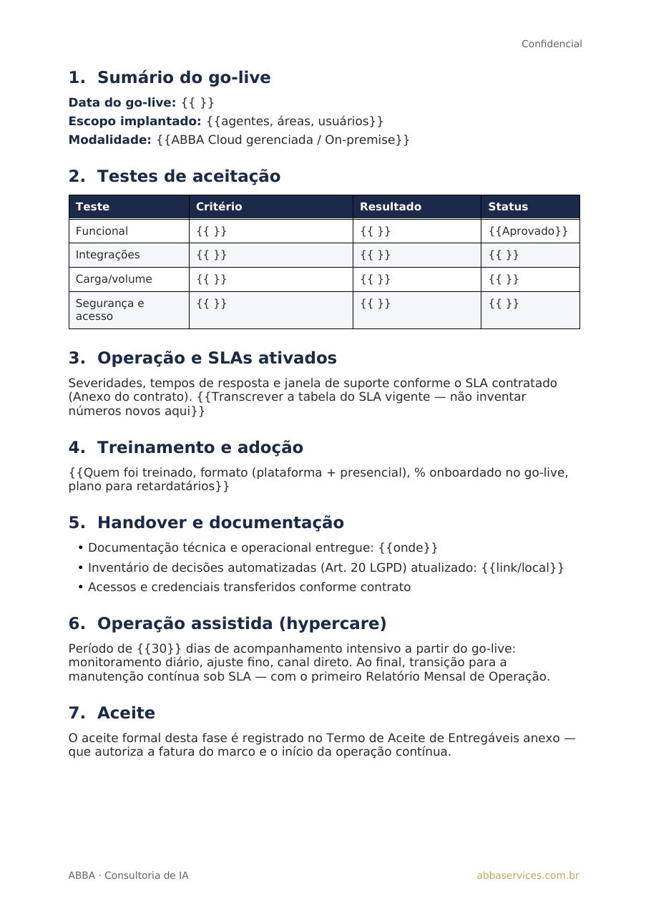
O QUE FICA COM VOCÊ
Sistemas em produção — e gente que sabe operá-los.
Os sistemas, rodando no fluxo real — não um piloto estacionado: produção, com dados de verdade e uso de verdade.
Documentação e testes de aceite — o que foi construído, como funciona, e a prova de que passou nos critérios combinados.
Campeões formados — gente de dentro que entende a solução — porque capacidade que vai embora com o consultor não é capacidade.
O relatório de implantação — testes de aceite, handover e operação assistida.
ABBA — CONSULTORIA DE INTELIGÊNCIA ARTIFICIAL
ABBASERVICES.COM.BR

Slide 6
O ENCAIXE NA JORNADA
A obra que a prova autorizou.
A construção implementa o que o protótipo provou — e anda junto com o treinamento, porque de nada adiantam sistemas novos com a empresa pensando do jeito antigo. Terminada a implantação, a operação contínua assume.
CONTATO@ABBASERVICES.COM.BR
ABBA — CONSULTORIA DE INTELIGÊNCIA ARTIFICIAL
ABBASERVICES.COM.BR

